Slide 1
Molekulární základy dědičnosti
VY_32_INOVACE_04-02
Nukleotid, DNA, RNA

Slide 2
Nukleové kyseliny
Nositelka genetické informace (u většiny organismů DNA, u RNA virů – RNA)
Jednotka nukleotid :
1) báze: adenin (A), thymin (T), guanin (G), cytosin (C)
u RNA místo thyminu je uracil (U)
2) cukr (deoxyribosa DNA, ribosa RNA)
3) fosfát

Slide 3
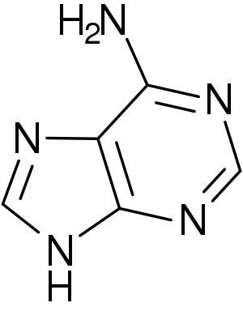
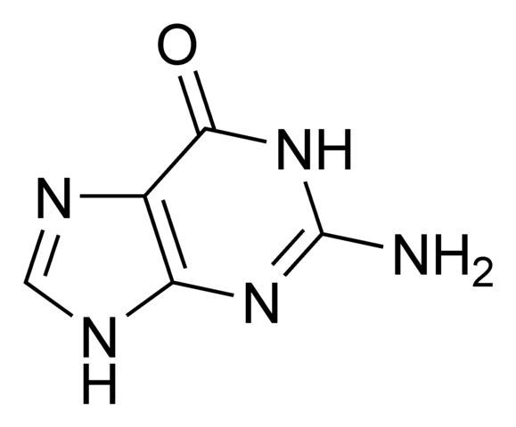
Purinové báze (A,G)
Autor:Pepemonbu, Název:Adenine.svg
Zdroj:http://cs.wikipedia.org/wiki/Soubor:Adenine.svg, Licence:http://creativecommons.org/licenses/by-sa/3.0/deed.cs
Autor:Cacycle, Název:Guanine chemical structure.png
Zdroj:http://cs.wikipedia.org/wiki/Soubor:Guanine_chemical_structure.png,Licence:http://creativecommons.org/licenses/by-sa/3.0/deed.cs

Slide 4
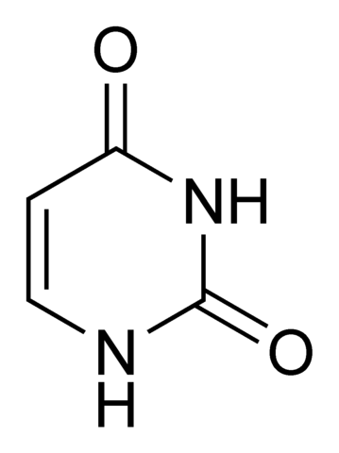
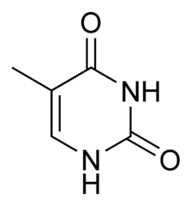
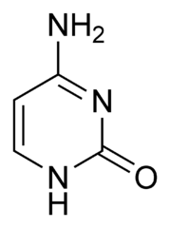
Pyrimidinové báze (U,T,C)
Autor:Cacycle, Název:Thymine chemical structure.png
Zdroj:http://cs.wikipedia.org/wiki/Soubor:Thymine_chemical_structure.png
Autor:Cacycle, Název:Uracil chemical structure.png
Zdroj:http://cs.wikipedia.org/wiki/Soubor:Uracil_chemical_structure.png
Autor:Cacycle, Název:Cytosine chemical structure.png
Zdroj:http://cs.wikipedia.org/wiki/Soubor:Cytosine_chemical_structure.png

Slide 5
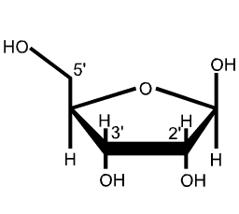
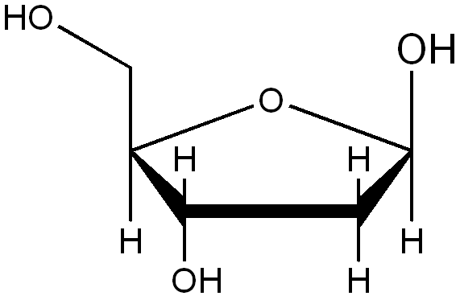
Deoxyribosa (DNA) x ribosa (RNA)
Autor:neznámý, Název:Deoxyribose.png
Zdroj:http://commons.wikimedia.org/wiki/File:Deoxyribose.png?uselang=cs
Autor:neznámý, Název:Ribose structure 2.png
Zdroj:http://cs.wikipedia.org/wiki/Soubor:Ribose_structure_2.png

Slide 6
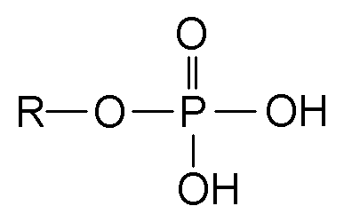
Fosfát
Autor:John Sherwood , Název:Phosphate Group.PNG
Zdroj:http://cs.wikipedia.org/wiki/Soubor:Phosphate_Group.PNG

Slide 7
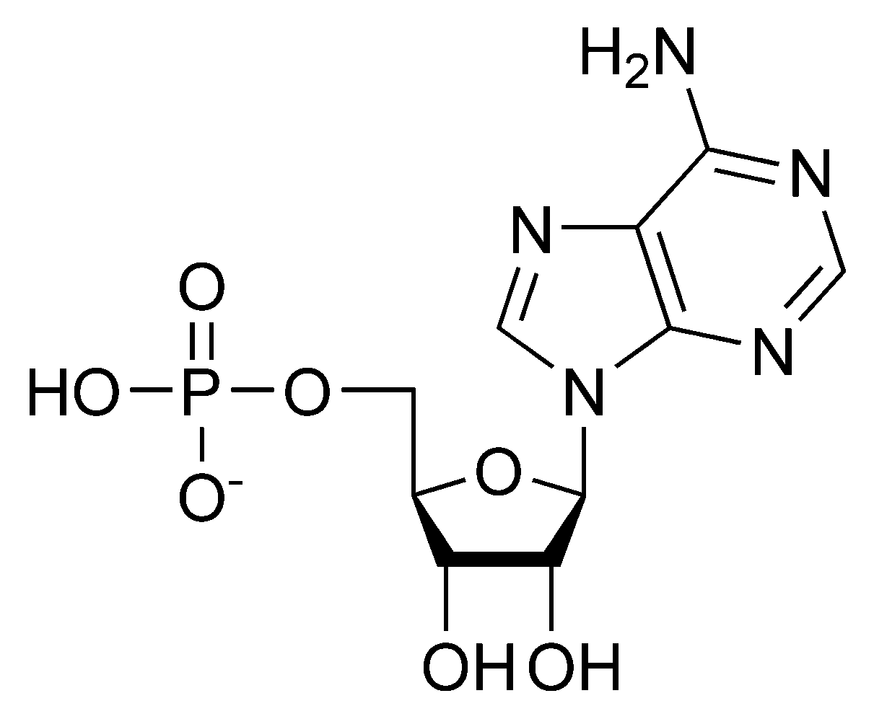
Nukleotid
Autor:Cacycle , Název:AMP chemical structure.png
Zdroj:http://cs.wikipedia.org/wiki/Soubor:AMP_chemical_structure.png

Slide 8
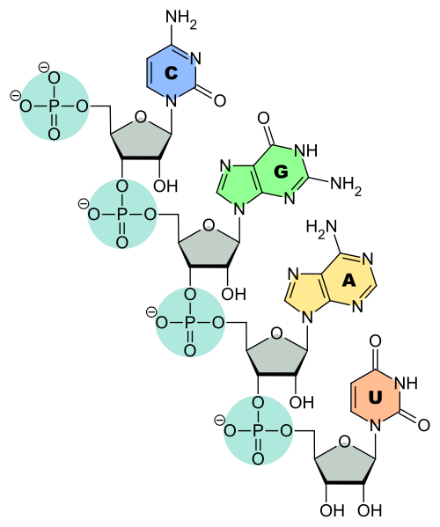
Polynukleotidový řetězec
Autor:Sponk, Název: RNA-Nucleobases.svg
Zdroj:http://commons.wikimedia.org/wiki/File:RNA-Nucleobases.svg

Slide 9
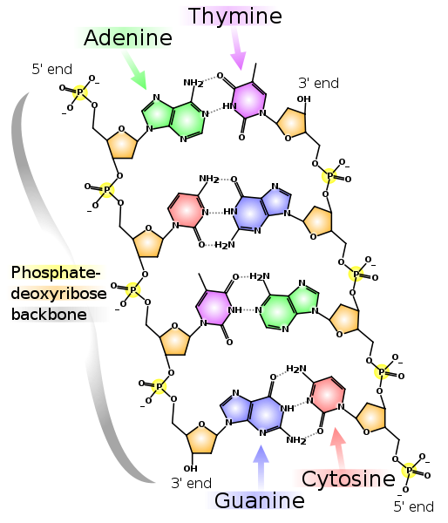
Autor:Madprime , Název:DNA chemical structure.svg
Zdroj:http://en.wikipedia.org/wiki/File:DNA_chemical_structure.svg

Slide 10
Komplementarita bází
adenin(A) + thymin(T) = 2 vodíkové vazby
guanin(G) + cytosin(C) = 3 vodíkové vazby
Podstata genetického kódu

Slide 11
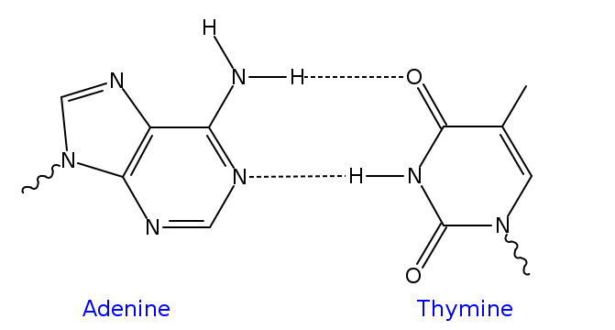
Komlementarita bází (A,T)
Autor:Isilanes, Název:AT DNA base pair.svg
Zdroj:http://cs.wikipedia.org/wiki/Soubor:AT_DNA_base_pair.svg

Slide 12
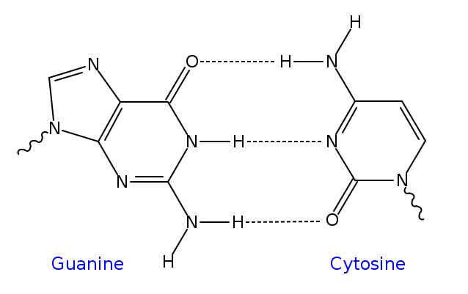
Komplementarita bází (G,C)
Autor:Isilanes, Název:GC DNA base pair.svg
Zdroj:http://cs.wikipedia.org/wiki/Soubor:GC_DNA_base_pair.svg

Slide 13
DNA x RNA
Deoxyribonukleová kyselina
dva polynukleotidové řetězce
deoxyribóza
A, T, G, C
Ribonukleová kyselina
jeden polynukleotidový řetězec
ribóza
A, U, G, C

Slide 14
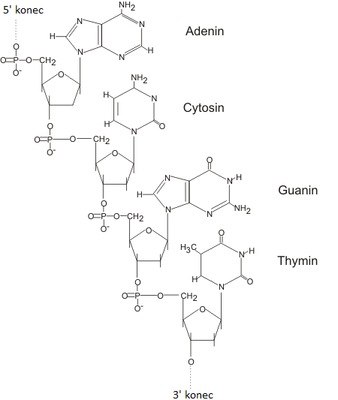
DNA x RNA
Autor:Boumphreyfr, Název:Dna strand3.png
Zdroj:http://commons.wikimedia.org/wiki/File:Dna_strand3.png
Autor:Sponk, Název: RNA-Nucleobases.svg
Zdroj:http://commons.wikimedia.org/wiki/File:RNA-Nucleobases.svg

Slide 15
Typy RNA
mRNA = mediátorová (přepis informace z DNA)
rRNA = ribosomální (součást ribosomů)
tRNA = transferová (přenos AMK na místo proteosyntézy)

Slide 16
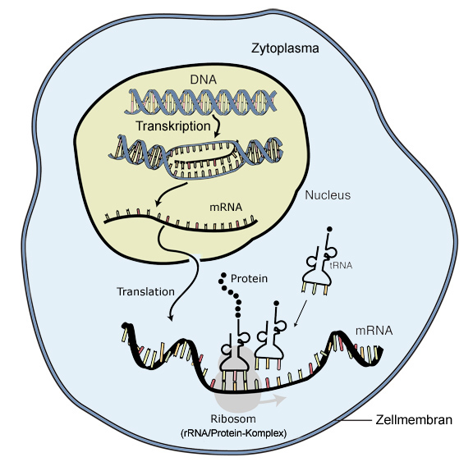
mRNA
Autor:neznámý, Název:Transkription Translation 01.jpg
Zdroj:http://commons.wikimedia.org/wiki/File:Transkription_Translation_01.jpg

Slide 17
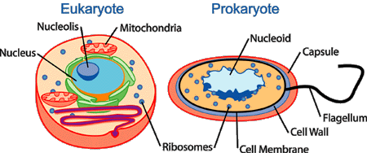
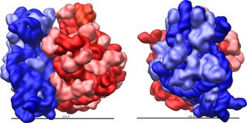
rRNA
Autor:Snek01 , Název:Celltypes.png
Zdroj:http://commons.wikimedia.org/wiki/File:Celltypes.png
Autor:Vossman, Název:Ribosome shape.png
Zdroj:http://en.wikipedia.org/wiki/File:Ribosome_shape.png

Slide 18
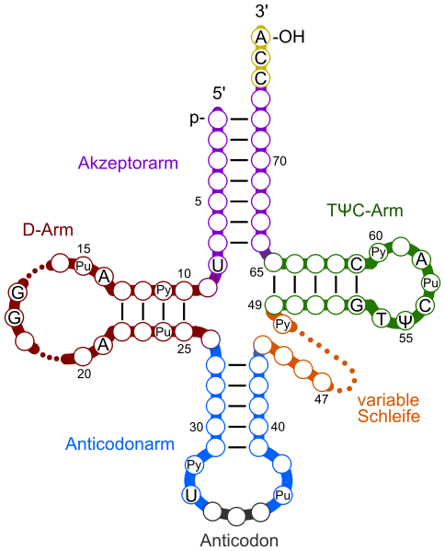
tRNA
Autor:Yikrazuul , Název:The tRNA cloverleaf general.svg
Zdroj:http://commons.wikimedia.org/wiki/File:The_tRNA_cloverleaf_general.svg

Slide 19
Děkuji za pozornost
Autor DUM: Mgr. Kateřina Turoňová

